Slide 1
Adatelemzés - I. Mérföldkő
Varga Bence, Varga Zoltán, Berényi Miklós

Slide 2
Parseolás, Általános Információ
Eredeti adatmassza átparseolása, tisztítása egy Pandas DataFrame-be.
Fontosabb jellemzőket hagytunk meg, sok ki lett vágva.
Jellemzővektor: ["title", "details", "race", "age_max", "age_min", "field_offices", "sex", "occupations", "height_min", "height_max", "possible_countries", "place_of_birth", "eyes", "reward_text", "weight_max", "weight_min", "reward_min", "reward_max", "subjects", "warning_messages", "languages", "desciption", "hair", "caution", "nationality", "remarks"]
A datasetben sok a nullérték.
A meglevő értékekre ráfér némi tisztogatás.

Slide 3
Archtype, Adattisztítás
Bevezettünk egy új jellemzőt, a ‚subjects’ mező szerint.
Archtype: [criminal, victim]
Sok formátum és típuskorrekció, tisztítási lépés történt.

Slide 4
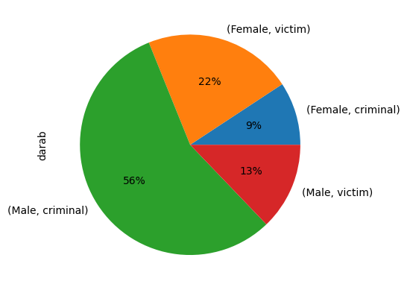
Bűnözők és áldozatok aránya nem szerint

Slide 5
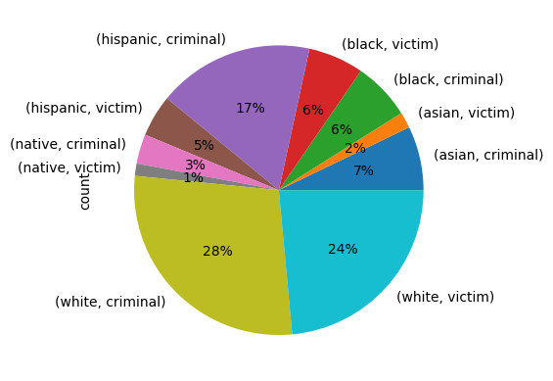
Bűnözők és áldozatok aránya rasszok szerint

Slide 6
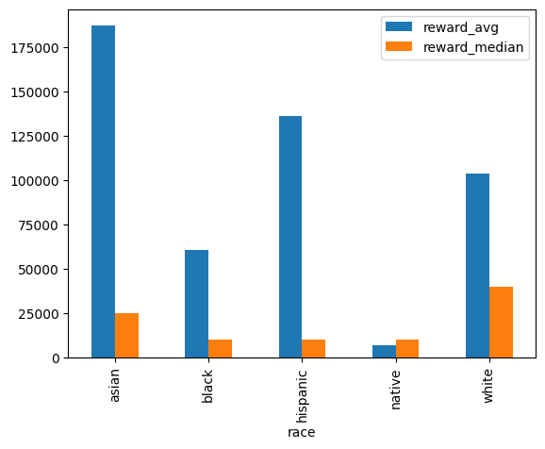
Nyomravezetői díj rasszok szerint
Minimum és maximum értékek nincsenek rajta, nagyon torzítják az ábrát
Maximumok milliós nagyságrendűek
Minimumok néhány ezer

Slide 7
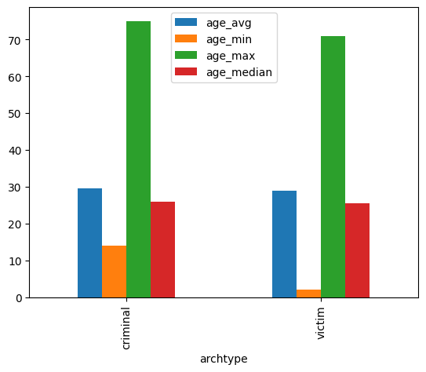
Bűnözők és áldozatok életkora

Slide 8
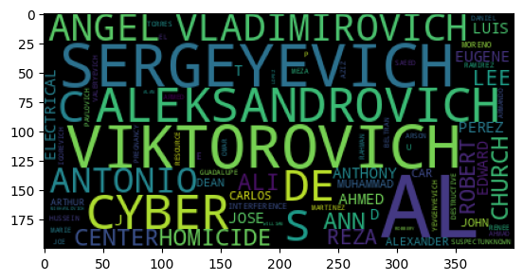
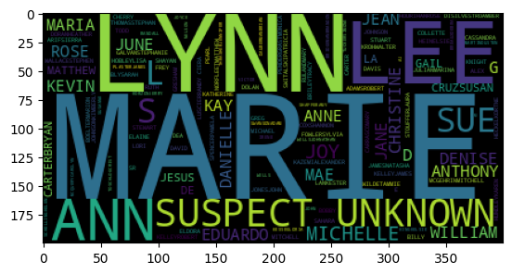
Szófelhők

Slide 9
A Következő Mérföldkő
Tovább, alaposabb elemzések, főként archtípust, rasszt, nemet és bűnözési körülményeket figyelve.
TALÁN gépi tanulás használata valamifajta predikcióra az adatbázis alapján.
(Pl, megadva X-Y jellemzőket, predikálni hogy az alany inkább bűnöző vagy áldozat)

